Slide 1
区块链1.0：数字加密货币 Blockchain 1.0: Cryptocurrency

Slide 2
竞争币产生的历史背景
Ecash：Adam Back的hashcash、戴维(Wei Dai)的“b-money”、Nick Szabo的bit-gold、Hal Finney的RPOW
1998年，Wei Dai在cypherpunks邮件列表中首次阐述了“隐秘货币”的概念，即：一个采用密码学原理控制货币的发行和交易、而不是依赖于中央管理机构的全新的货币形态。比特币白皮书第一篇参考文献就是来自于 Wei Dai 的 b-money。
2008年下半年全球性经济危机爆发，11月中本聪于发表论文《Bitcoin: A Peer-to-Peer Electronic Cash System》
2009年1月3日，比特币网络上线，中本聪挖出创世区块（genesis block）

Slide 3
竞争币产生的历史背景
2011年8月，第一个竞争币 IXCoin。调整初始每个新块的奖励为96个币，从而增加了货币的发行量。
2011年9月， Tenebrix，首次使用了不同于比特币的工作量证明算法script。
2014年，竞争币数量一度超过500种以上。
总的来说，绝大多数的竞争币都来自比特币源代码的克隆（因此也被称为“山寨币”），少数则没有使用比特币的任何源码，仅仅是借鉴了比特币的区块链模型后自己实现。

Slide 4
竞争币案例：狗狗币（Dogecoin）
创新：
通过引入全球狗文化中具有共识性的精髓，立志成为构建有趣和友好的社区关系的数字货币。
应用：
慈善
小费（打赏）

Slide 5
竞争币案例：达世币（Dashcoin）
创新：
匿名
即时——InstantX）
DAO
应用（问题）：
“刘雄暗黑币传销案”（敛财近15亿元）

Slide 6
竞争币案例：点点币（Peercoin）
创新：
第一个尝试权益证明共识机制的竞争币（PoW+PoS）
节能——可在任何设备上进行点点币的挖矿。
DAO
争论：
富者更富，贫者更贫。

Slide 7
竞争币案例合约币：（CounterParty）
创新：
2014年11月初，成功移植以太坊编程语言。尝试为比特币生态引入智能合约。
众筹、分发股份、分红及零确认交易等功能。
应用：
在合约币基础上开发的应用（Dapp）有Storj、Swarm 等。

Slide 8
竞争币案例：未来币（NXT）
创新：
第一个100%权益证明（POS）货币。。
去中心化资产交易所。
允许任何人用NXT抵押发行自己的货币。
可以发送任何形式的信息。
投票系统
混币（Coin Shuffle）

Slide 9
竞争币案例：未来币（NXT）
应用：
去中心化资产交易。
企业或其他组织发行自己的数字资产。
云数据存储。
去中心化市场。
自动交易和跨链交易

Slide 10
竞争币案例：瑞波币（Ripple）
目前市值第三。
瑞波币是一种很少见的中心化数字货币，是Ripple网络的基础货币。
瑞波币（XRP）专注于银行合作，是全球法定货币的桥梁，可以实现多币种支付、结算、结汇和国际转账即时到账，而且几乎没有手续费。实现了各国法定货币（美元、欧元、人民币和日元）的全面转换，交易可在几秒内完成。

Slide 11
竞争币案例：瑞波币（Ripple）
瑞波（Ripple）经过了长达15年（2004 年创建）的努力发展，真的是一个十年磨一剑的动人故事。
Ripple由谷歌投资10亿美元，福特汽车投资2亿美元，洛克菲勒，全球最富有的罗斯柴尔德家族均已投入（罗斯家族的资产相当于2200个马云、800个比尔盖茨），中国的华创资本、包括给马云投资的孙正义的软银公司，全球顶级的20多家风险投资公司全部参与了Ripple。
2013 年 1 月，山寨比特币技术推出了瑞波币（XRP）。
迄今为止，还未落地应用。通过8年多的炒作，最高时上涨3千万倍！目前市值全行业排名第七名！

Slide 12
竞争币案例：瑞波币（Ripple）
瑞波发行了 1000 亿个XRP，最初说70%通过Facebook账户免费派送。最终800亿分配给了公司，200亿给了三位创始人：
瑞波公司获得了800亿XRP。
拉森获得了95亿XRP。
2014 年，拉森承诺将 90 亿中的 70 亿 XRP 投入慈善基金会。
麦卡勒布获得了95亿XRP。离开瑞波后：
麦卡勒布保留了 60 亿（可能有锁定协议）。
麦卡勒布的孩子收到了 20 亿（有锁定协议）。
慈善机构和麦卡勒布的其他家庭成员共得到 15 亿（不受锁定协议的约束）。
亚瑟·布里托（Arthur Britto）获得10 亿（有锁定协议）。

Slide 13
竞争币案例：瑞波币（Ripple）
全明星团队
Ripple管理层的资质非常惊人，他们与政治和业界领袖如克林顿、奥巴马、特朗普等等，都有着或深或浅的关系。
Jed McCaleb，OpenCoin的创始人，Mt Gox交易所和eDonkey，最后离开Ripple，自行成立了Stellar，目前其市值为87亿美元。
2016年下旬，Justin Sun离开Ripple，也自行创立了Tron，目前市值74亿美元。全行业市值第30名。

Slide 14
竞争币案例：瑞波币（Ripple）
2018年1月，为了调查，BitMEX 研究团队安装并运行了一份 Rippled 。他们通过从服务器 v1.ripple.com 下载了五个公钥列表来操作节点，结果发现所有五个密钥都被分配给 Ripple.com 。该软件指出，需要五个密钥中的四个来支持，提案才能被接受。由于密钥都是从 Ripple.com 服务器上下载的，因此瑞波基本上完全控制了账本记录。
BitMEX 研究团队的结论是：
Ripple是一个中央控制（集中式）系统。

Slide 15
竞争币案例：Zcash
创新：
加密了交易记录中的发送方、接收方，以及交易量。
由用户决定是否向其他人提供查看密钥，仅拥有此密钥的人才能看到交易的内容。
零知识证明（Zero-knowledge Proof）最重要的实践。
Notes:
区块链让一切有价物都代币化；信AI，得永生；：证明者能够在不向验证者提供任何有用的信息的情况下，使验证者相信某个论断是正确的。

Slide 16
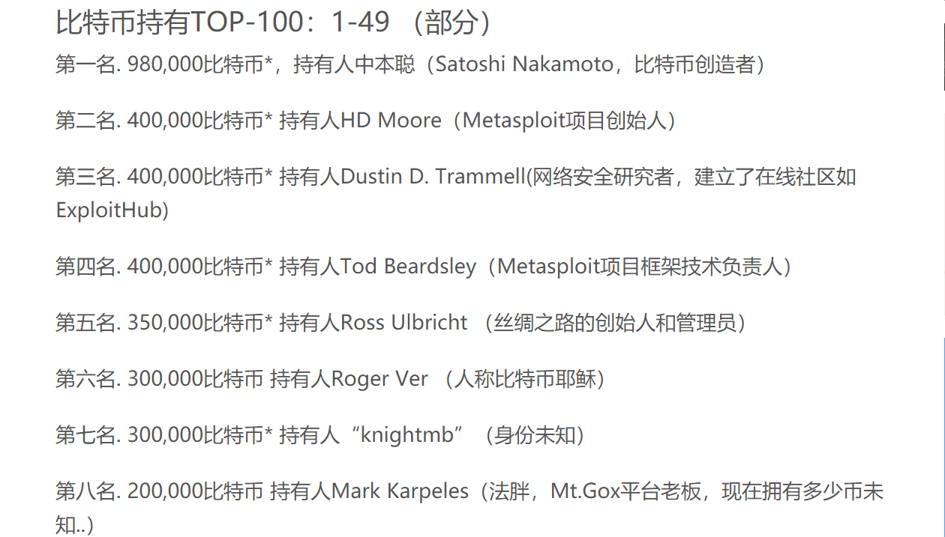
Notes:
区块链让一切有价物都代币化；信AI，得永生；：证明者能够在不向验证者提供任何有用的信息的情况下，使验证者相信某个论断是正确的。

Slide 17
竞争币案例：Zcash
应用问题：
如何保证项目方不作恶。
黑客侵入洗劫后，后果会怎样？
零知识证明（Zero-knowledge Proof）方法的更替：
ZK-SNARKs到ZK-STARKs。
全部黑匣子真的可以吗？
Notes:
区块链让一切有价物都代币化；信AI，得永生；：证明者能够在不向验证者提供任何有用的信息的情况下，使验证者相信某个论断是正确的。

Slide 18
竞争币的使命与历史意义
绝非纯泡沫，主流是一场伟大的实验——但其历史使命已经完成，绝大多数归零是很正常的。
承上启下。
验证了比特币的技术，证实了比特币的伟大意义。
也让比特币的局限逐渐浮出水面，启发Vitalik Buterin等技术天才进行技术革新。

Slide 19
区块链2.0：以太坊
目前最好的智能合约开发与DAPP开发平台。
智能合约（Smart Contract）是以程序代码形式定义合约参与方的承诺，并能够完全抗干预地根据承诺自动执行包括转账加密货币在内的约定条款的协议。
其它任何技术都无法部署智能合约，智能合约是区块链的独门秘技。
https://vitalik.ca/
Notes:
强势玻利瓦尔

